Slide 1

PHP 프로젝트 지속적인 배포 (Continuous Deployment) 하기
Atlassian bamboo + envoy를 활용한
정광섭(https://lesstif.com)

Slide 2
아주 오래 전 모 프로젝트의 풍경
Java + JSP
Eclipse
CVS
WebLogic

Slide 3

Build?
그게 뭔가요? 먹는건가요?
별도의 빌드 없이 Eclipse 에서 생성된 .class 가 빌드 결과물
Jsp는 빌드 불 필요

Slide 4
Deploy?
그게 뭔가요? 먹는건가요?
결과물(.class, .jsp) 은 FTP 로 전송하여 반영
가끔 급하면 telnet 으로 연결하여 vi 로 jsp 직접 편집

Slide 5

중반 이후 프로젝트의 모습
다른 개발자가 만든 모듈과 붙이니 안 돌아!
내 코드를 누가 덮어썼어!
분명히 버그 수정했는데???
서버에 있는 소스가 최종본이 아니네??
내 PC 에서는 됐는데???
통합때마다 커져가는 탄식과 고통

Slide 6
지속적인 통합 (CI; Continuous Integration)
소프트웨어 개발은 비슷한 생명주기를 갖고 반복되는 작업 발생
각 단계는 서로 연관되어 있으며 한 단계 실패시 다음 단계로 진입이 힘들거나 많은 시간 소요
작성한 코드를 최대한 자주 통합하는 방법론
버전 관리, 자동화된 빌드, 테스트, 리포팅 실행

Slide 7
CI 의 장점
빌드와 테스트 프로세스를 자동화하여 코드 작성에 더욱 집중
자동화를 통해 수시로 통합할 수 있으며 이를 통해 문제를 조기에 발견하고 조치
빌드와 테스트를 개인 환경과 독립적으로 구성 가능. 즉 개발자가 코드를 수정하고 커밋하지 않아 개인 환경에서만 빌드되는 문제를 조기에 수정
프로젝트의 코딩 표준과 모듈별 의존성등의 보고서를 빌드 과정에서 자동화하여 개선 여부를 검토
개발자 PC 에서만 동작하는 일을 사전에 방지 가능(구동에 필요한 특정 library이 개발자PC 에만 존재등)
개발자 PC 의 오염(바이러스 감염등)으로 인한 사고 방지

Slide 8
Best Practice
소스의 변경은 버전 관리 서버를 통해 관리
소스가 변경되면 수시로 커밋
git 같은 branch/merge가 쉬운 형상 관리 사용 권장
하루에도 여러 번씩 수시로 빌드
빌드시 자동화된 테스트 실행
모든 참여자가 빌드 산출물과 결과를 확인할수 있도록 설정.
빌드가 깨졌을 경우 깨진 빌드를 수정하는 일에 우선순위를 높게 선정

Slide 9
지속적인 배포 (Continuous Deployment)
통합이 끝난 소프트웨어를 자동으로 운영계에 반영
Continuous Integration + DevOps
Application Server의 종류와 댓수, 플랫폼(On-premises, Cloud, Container등), 변경 관리 정책, 보안등 현실적으로는 고려 사항이 많음

Slide 10
CI Workflow

Slide 11
CI를 잘 사용하기 위한 필요 기술
CI 도구가 통합을 자동화 하지는 않음
Command 기반 빌드 툴 사용법(maven, ant, make, envoy 등)
Shell script 에 대한 기본 지식
Unix Pipe 와 Shell exit code (CI 는 shell_exec으로 지정된 명령어 실행 후 exit code 에 따라 다음 단계 실행 – Pipeline)
몇 가지 Unix Command Utility(grep 등)
Unix Environment에 대한 이해(쉘 초기화 파일, PATH 환경 변수, LD_LIBRARY_PATH 변수등)

Slide 12
대표적인 CI 제품
Hudson/Jenkins
Travis-CI (github 사용시 무료 – private repository 유료)
PHPCI
JetBrain TeamCity
Atlassian bamboo

Slide 13
CI 선정 고려 사항
CI 도입 예산이 있는지? (없으면 Jenkins)
내가 사용하는 언어/프레임워크의 빌드 환경을 잘 지원하는지?
Java가 아니라 Visual Studio, Xcode 등 사용시 전용 제품 검토 필요
사용하는 Issue Tracking System 과 잘 맞는지?
상용 Issue Tracking 의 경우 CI 제품이 같이 있는 경우가 많음
JIRA + Team City (X)
YouTrack + Bamboo(X)
예쁜 UI – 모든 개발자는 실용성보다는 예쁜 제품을 좋아함(?)

Slide 14
CI의 주요 기능
특정 빌드 툴과 Application 연계
Build Trigger – 특정 조건 만족시 자동 빌드(스케줄링, 커밋시등)
분산 빌드 – 규모가 큰 프로젝트일 경우 Agent 를 나눠서 빌드
자동화된 테스트 실행 및 결과 취합(테스트는 개발자가 작성 필요)
정적 코드 분석 툴 지원(손쉽게 빌드와 통합)
Branch 자동 검출 및 자동 빌드 – 신규 브랜치 생성시 자동 빌드
오래된 Branch 삭제 – 커밋된지 오래된 브랜치는 자동 삭제

Slide 15
Bamboo
Confluence/JIRA 의 개발사인 Atlassian 의 CI 제품
JIRA 를 사용한다면 최고의 CI
Jenkins 보다 예쁘고 기능이 많지만 복잡함
Jenkins 보다 분산 빌드가 쉬움
상용이므로 비용 발생 (Build Agent 개수로 라이선스 책정)
* Build Agent : 빌드는 많은 자원을 소모하는 작업이므로 여러 대의 빌드 서버를 구동하는 경우가 많으며 이를 Build Agent라 함

Slide 16
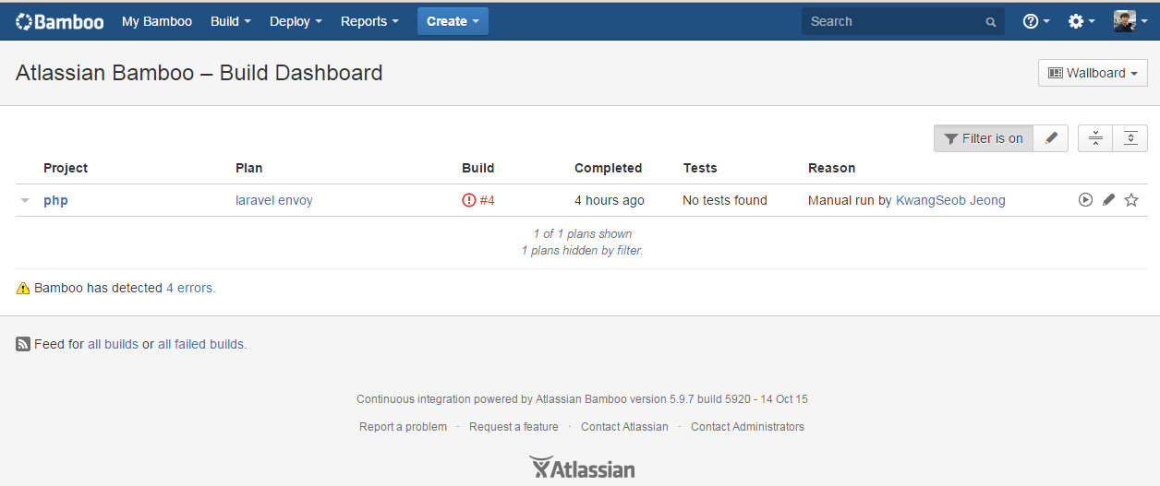
Bamboo Dashboard

Slide 17
Bamboo workflow
Project – 하나 이상의 Plan 포함
Plan => 하나 이상의 Stage 포함 – 개별 Stage 는 Pipeline으로 동작
Stage => 하나 이상의 Job 포함, 병렬로 수행 가능(agent 배분)
Job = > build agent 가 수행할 업무
Task => 실제 실행할 작업 (git clone, build, deploy등) 지정

Slide 18
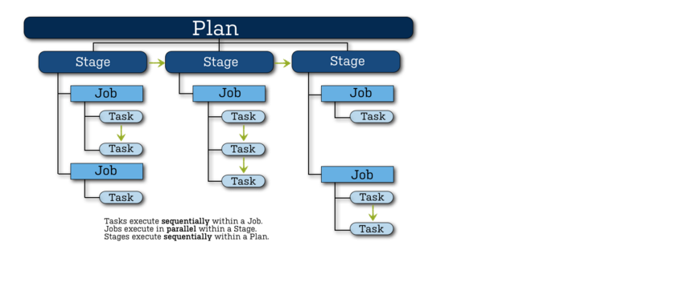
Bamboo workflow

Slide 19
Laravel envoy
Laravel 5.x 에 포함된 task runner
Blade 의 비슷한 문법
Ssh 나 shell command 등 업무 자동화에 유용
@servers(['web-1' => '192.168.1.1', 'web-2' => '192.168.1.2'])
@task('deploy', ['on' => ['web-1', 'web-2']])
cd site
git pull origin {{ $branch }}
php artisan migrate
@endtask

Slide 20
Why bamboo + envoy?
Envoy 의 실행을 통한 변경 여부는 관리 대상
언제 누가 envoy 로 배포했는지?
특정 빌드 넘버의 Envoy 의 실행 결과는?
Envoy 실행에 따른 운영계의 revision 은?
운영 서버 접근 권한과 보안
운영 서버 접근과 반영은 특정 서버로 통제

Slide 21
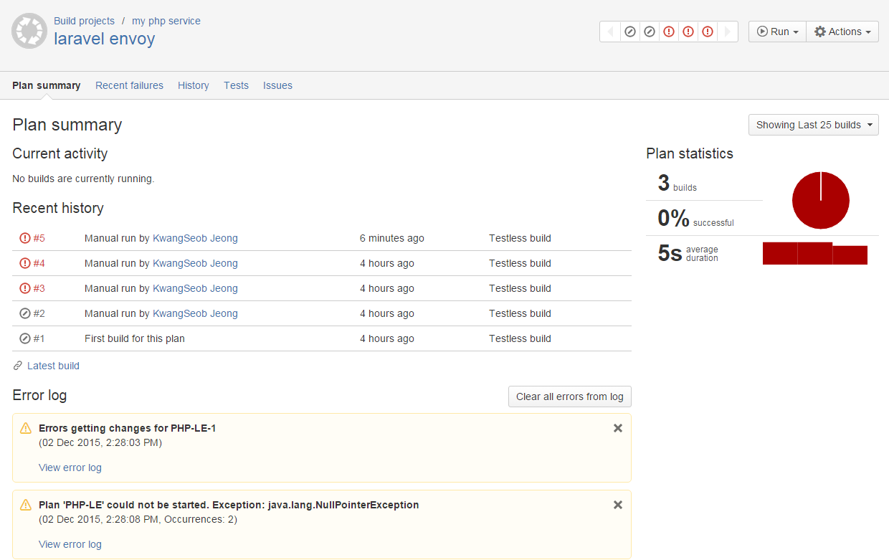
Build 실행 내역

Slide 22
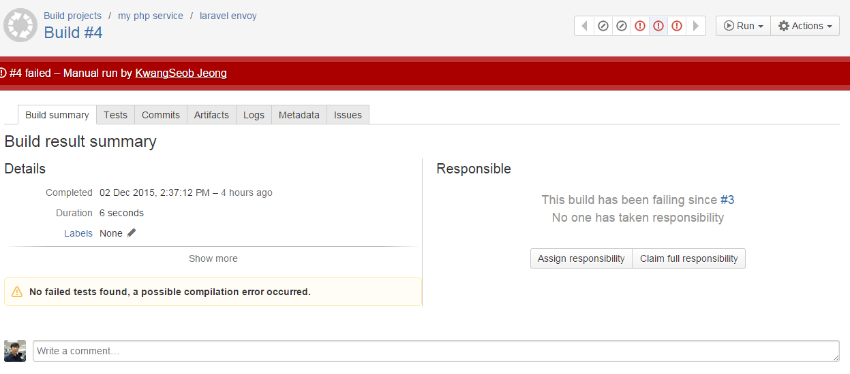
특정 Build 상세 내역 #1

Slide 23
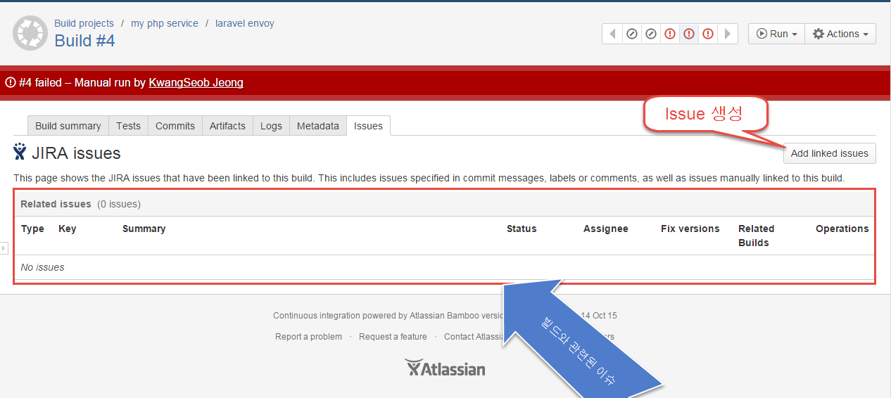
특정 Build 상세 내역 #2

Slide 24
참고 자료 & QnA
http://en.wikipedia.org/wiki/Continuous_integration
http://pragmaticstory.com/224
https://confluence.atlassian.com/bamboo/understanding-the-bamboo-ci-server-289277285.html
허드슨을 이용한 지속적 통합 - 위키북스
리눅스를 활용한 회사 인프라 구축의 모든 것 - 위키북스

